Slide 1
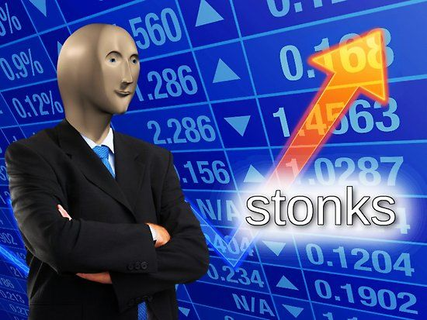
Acciones
Autores: David Rodríguez, Iván sorbet, Alejandro meza

Slide 2
Índice

Slide 3

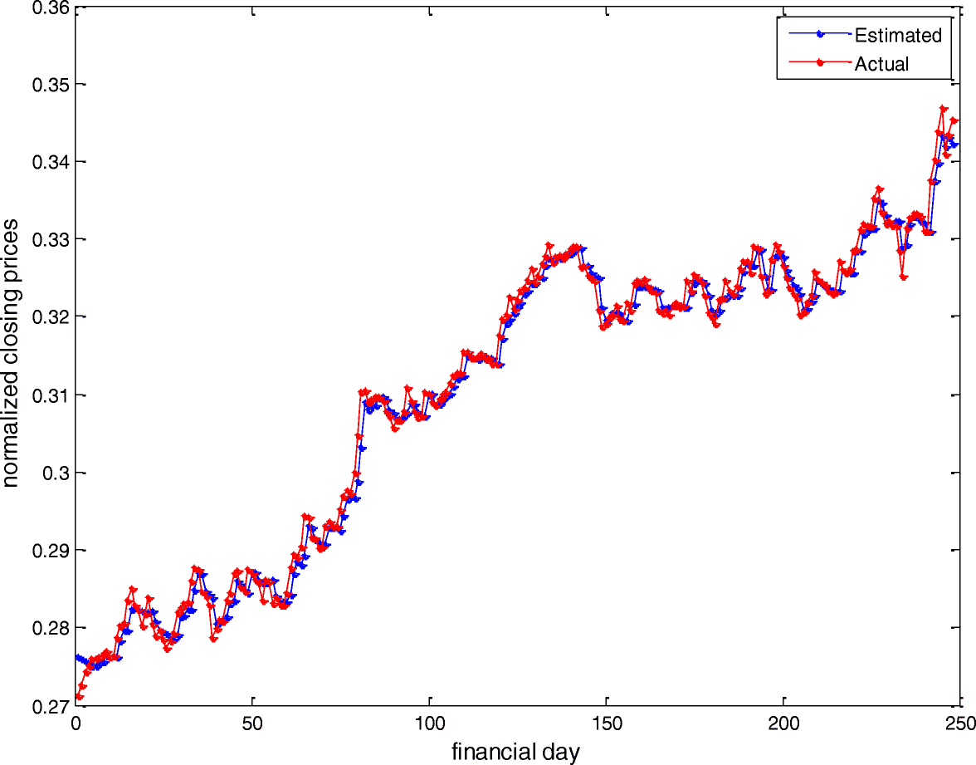
1.Motivación
Estudiar un problema de regresión
Probar nuevas técnicas
Conocer un poco más acerca de las acciones

Slide 4
2. Breve introducción sobre las bolsa de valores
Bolsa de valores: organización pública o privada, cuyos miembros introducen órdenes y realización negociaciones sobre compra-venta de valores.
Valores
Títulos de participación
Certificación de participación
Bonos públicos y privados
Acciones
NASDAQ

Slide 5
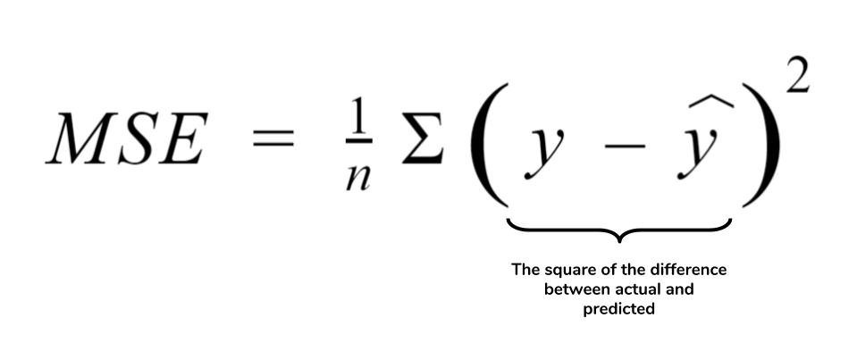
3.Problema
Aplicación de técnicas de preprocesamiento y machine learning con el fin de predecir el precio diario de salida de las acciones.
La métrica utilizada ha sido el MSE.

Slide 6
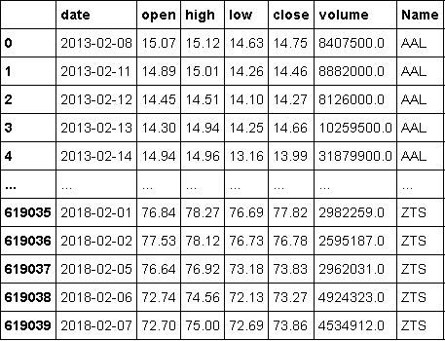
4. Datos disponibles
Hold-out:
70% train, 30% test
Variables y tipos de datos
APPLE
MICROSOFT
AMAZON

Slide 7
5.Fases realizadas del preprocesamiento
Visualización de los datos
Creación de nuevas variables
Detección de incongruencias
Imputación de valores perdidos
Detección de outliers
Normalización del dataset
Reducción de variables
Reducción de instancias

Slide 8
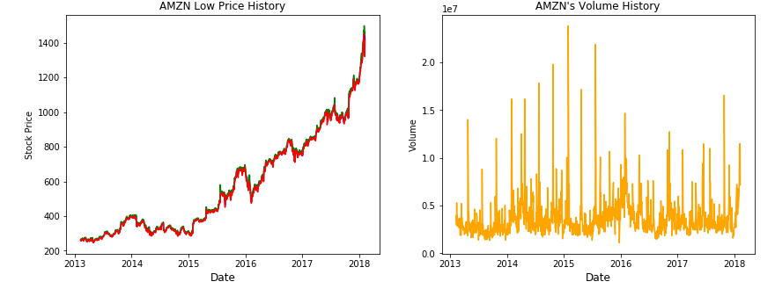
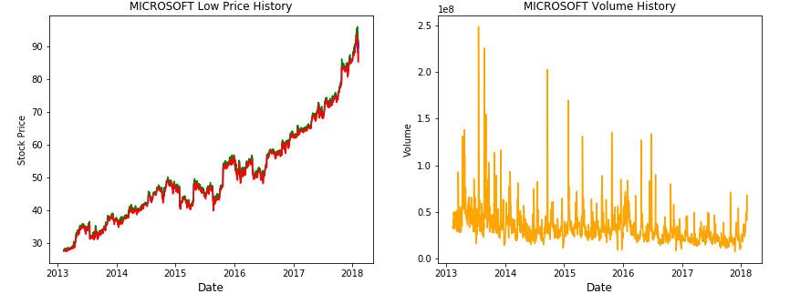
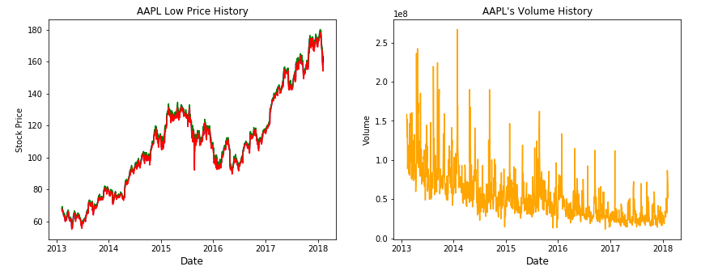
5.1 Visualización de los datos

Slide 9
5.2 Creación de nuevas variables
(imagen dataset completo

Slide 10
5.3 Detección de incongruencias
No se han encontrado ninguna

Slide 11
5.4 Imputación de valores perdidos
(tipos de imputación probados) -> mejor resultado
Porque: hay pocos nulos (explicación)

Slide 12
5.5 Detección de outliers
Problemas con regresión y detección de outliers.

Slide 13
5.6 Normalización del dataset
(dataset con datos normalizados ) decir que de normal se suele rt

Slide 15
6.Modelos
Regresión polinomial
LSTM
Random Forest
FB prophet

Slide 16
7.Líneas futuras
Detección de outliers dentro de una regresión
Entender mejor las LSTM
Profundizar conocimiento en FB Prophet

